Slide 1
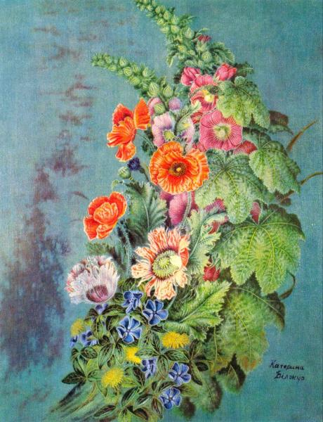
Світ прекрасного у полотнах катерини білокур

Slide 2
Діти Катерини Білокур
Богданівка – не Богом дане, І навіть росами тумани
Не чортом прокляте село, Перед світанком не заллють.
А та земля, де на світанні Це їх самотня добра жінка
Найбільше квітів розцвіло. Колись навчила говорить.
І гомонять вони, як люди. В родинній злагоді – довірі,
І мова їхня – голосна. Чи тепле літо, чи зима,
Таких квіток ніде не буде. Гуляють квіти на подвір’ї
Хіба що вицвітуть у снах. А хтось сказав:”Дітей нема!”
Такі – не хиляться, не в’януть . А квітка мальва спочиває,
Таких морози не приб’ють. Коли схиляється на пліт.

Slide 3
тема уроку
Письмовий твір – опис природи за картиною в художньому стилі за простим планом.

Slide 4
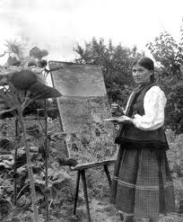
Мить
Н
А
Т
Х
Н
Е
Н
Н
Я

Slide 5
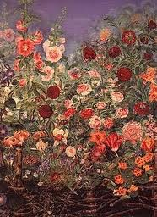

Slide 6
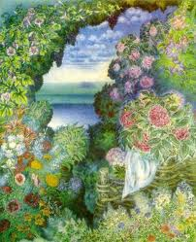

Slide 8
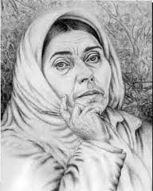

Slide 9
Мовний спектР
Жовтий – золотий, золотистий, лимонний, цитриновий, янтарний, бурштиновий, пісочний, восковий.
Білий – білосніжний, молочний, мармуровий, крейдяний, ясний.
Зелений – смарагдовий, ізумрудний, малахітовий, салатний, фісташковий, зеленуватий.
Голубий – блакитний, небесний ,бірюзовий, барвінковий, аквамариновий, лазуровий.
Синій – волошковий, сапфіровий, васильковий ,електрик.
Сірий – попелястий, димчастий, сталевий, крицевий, свинцевий, мишастий ,чалий.
Червоний – кривавий, бордовий, калиновий, вишневий, гранатовий, рубіновий,кораловий, жаркий, пломенистий, кармінний.
Чорний – смолистий, агатовий, вороний.
Коричневий – брунастий, каштановий ,шоколадний, рудий, бронзовий, карий.
Фіолетовий – фіалковий, бузковий, ліловий .
Оранжевий – помаранчевий, жовтогарячий, апельсиновий.

Slide 10
Схема побудови твору – опису за картиною
Вступ :
а) загальне враження від художнього полотна;
б) історія написання твору, відомості про митця.
Основна частина:
а) опис переднього плану картини;
б) способи передачі глибини ( тла) полотна;
в) опис побаченого справа, зліва, зверху, знизу.
Висновок (емоційна оцінка твору).

Slide 11
Метод “Незакінчене речення”
Я дізнався , що К.Білокур…
Я знаю , що є такі види описів…
Я навчився описувати…
Я усвідомив, що…

